Slide 1


云 析 学 院
明理，演术，解惑，悟道，让技术学习不再困难复杂
2018
云析学院VIP面试辅导
讲师【无双 】3190976240

Slide 2


云 析 学 院
1
Java7 HashMap
2
目录
Java7 ConcurrentHashMap
3
Java8 HashMap
4
Java8 ConcurrentHashMap

Slide 3

云 析 学 院
01
Java7 HashMap

Slide 4

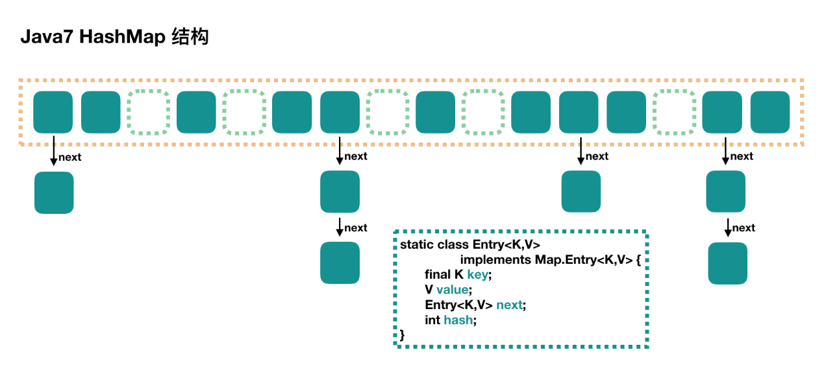

@云析学院 版权所有
Java7 HashMap
官方群号：663455604
HashMap的底层是两种数据结构
· 一维数组
· 单向链表
每个绿色的实体是嵌套类 Entry 的实例，Entry 包含四个属性：
key, value, hash 值和用于单向链表的 next（后继节点）

Slide 5
@云析学院 版权所有
Java7 HashMap
官方群号：663455604
核心属性：
· capacity：当前数组容量，始终保持 2^n，可以扩容，扩容后数组大小为当前的 2 倍
· loadFactor：负载因子，默认为 0.75
·threshold：扩容的阈值，等于 capacity * loadFactor

Slide 6
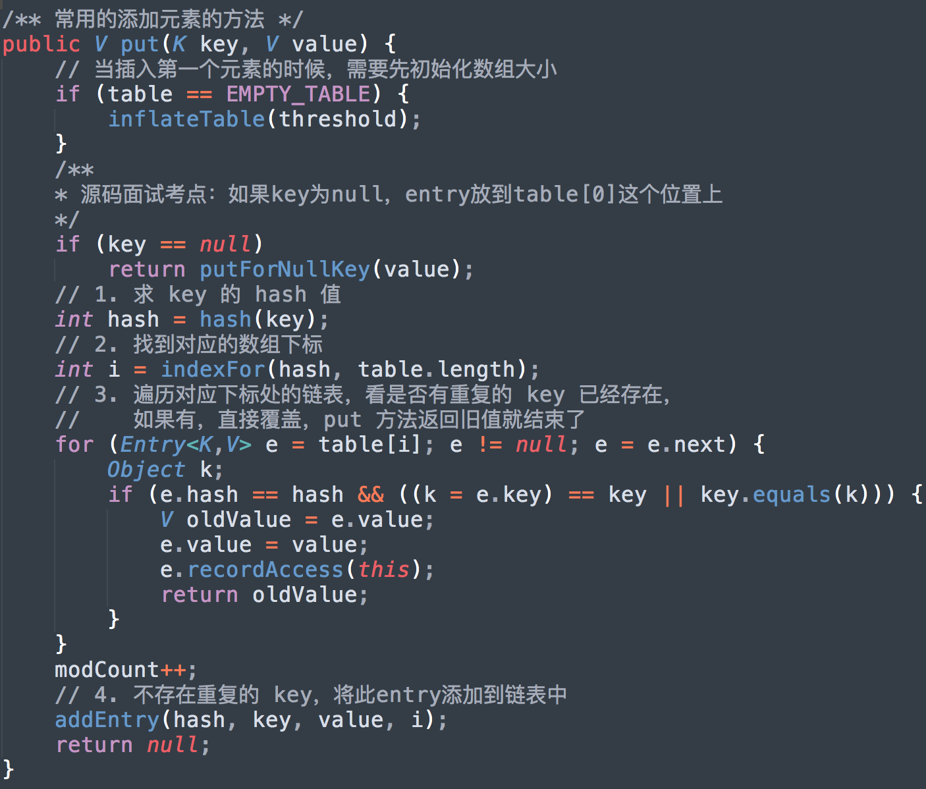
@云析学院 版权所有
Java7 HashMap
官方群号：663455604
put方法源码解析

Slide 7
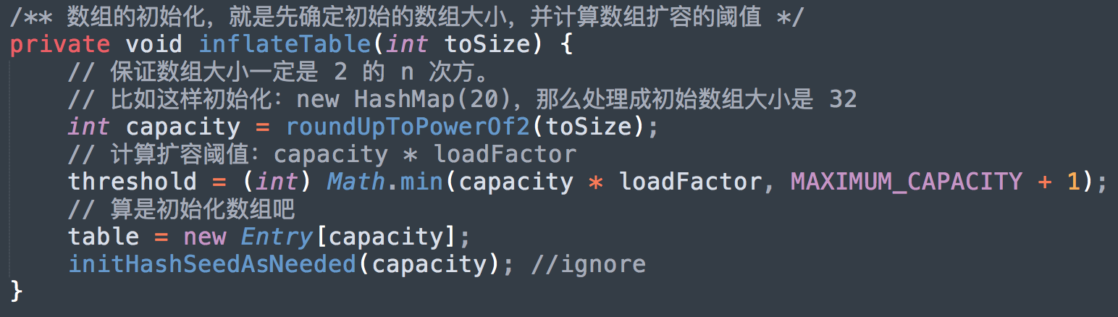
@云析学院 版权所有
Java7 HashMap
官方群号：663455604
put方法源码解析

Slide 8
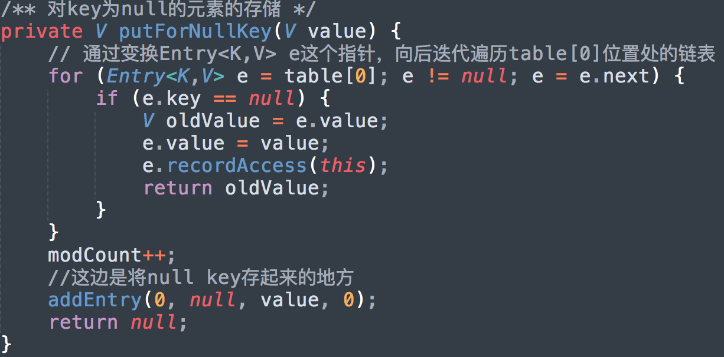
@云析学院 版权所有
Java7 HashMap
官方群号：663455604
put方法源码解析

Slide 9
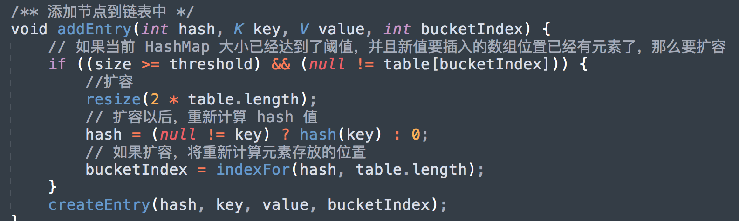
@云析学院 版权所有
Java7 HashMap
官方群号：663455604
put方法源码解析

Slide 10
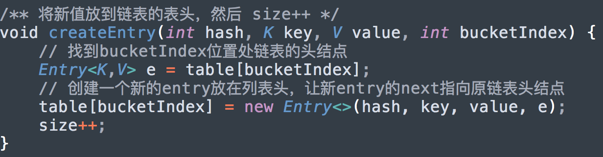
@云析学院 版权所有
Java7 HashMap
官方群号：663455604
put方法源码解析

Slide 11
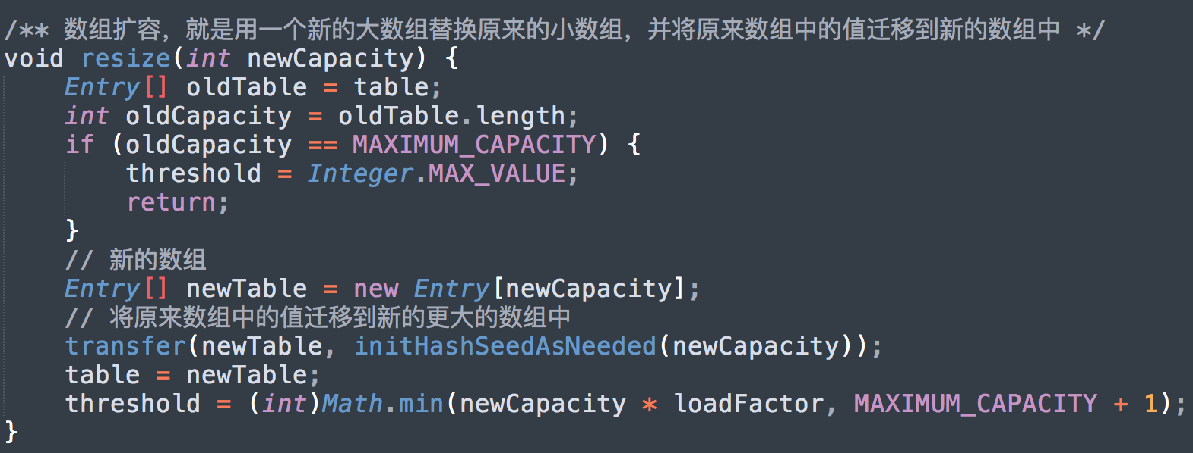
@云析学院 版权所有
Java7 HashMap
官方群号：663455604
put方法源码解析

Slide 12
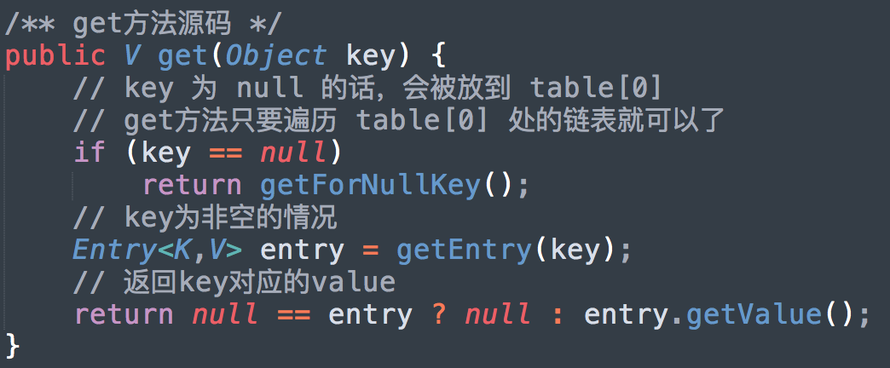
@云析学院 版权所有
Java7 HashMap
官方群号：663455604
get方法源码解析

Slide 13
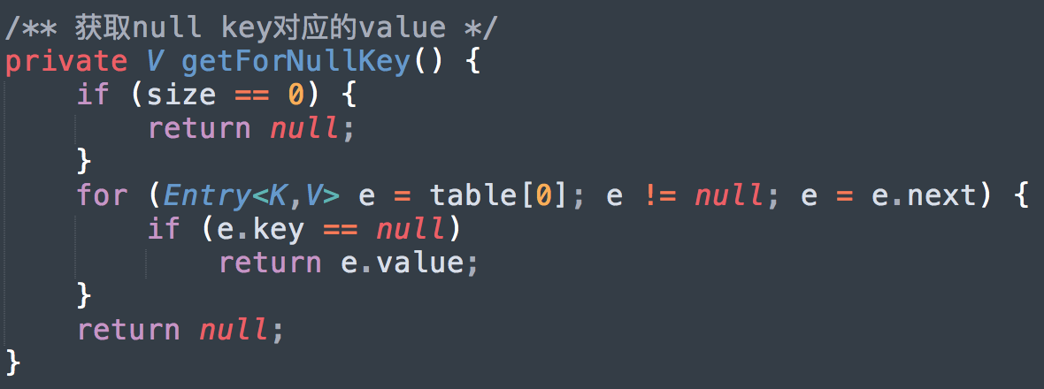
@云析学院 版权所有
Java7 HashMap
官方群号：663455604
get方法源码解析

Slide 14
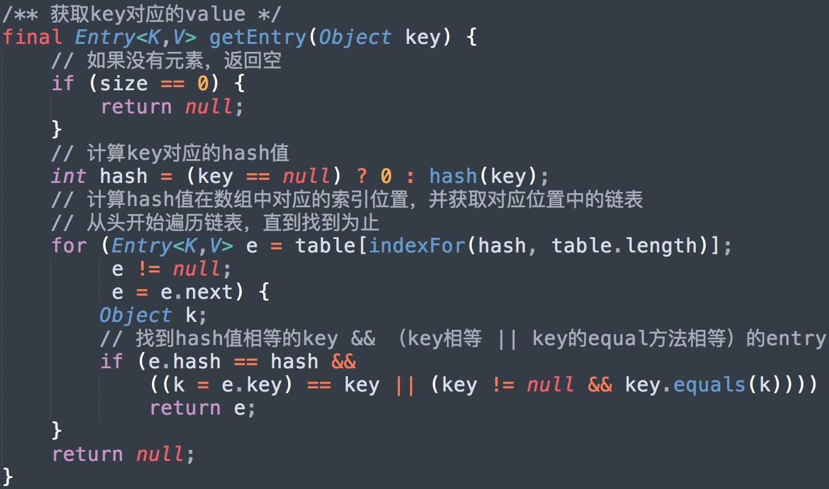
@云析学院 版权所有
Java7 HashMap
官方群号：663455604
get方法源码解析

Slide 15
云 析 学 院
02
Java7 ConcurrentHashMap

Slide 16
@云析学院 版权所有
Java7 ConcurrentHashMap
官方群号：663455604
· 整个 ConcurrentHashMap 由一个个 Segment 组成
· Segment 代表”部分“或”一段“的意思，所以很多地方都会将其描述为分段锁。
· 也有用“槽”来描述一个 segment。
· ConcurrentHashMap 是一个 Segment 数组，Segment 通过继承 ReentrantLock 来进行加锁
· 每次需要加锁的操作锁住的是一个 segment，这样只要保证每个 Segment 是线程安全的就行了

Slide 17
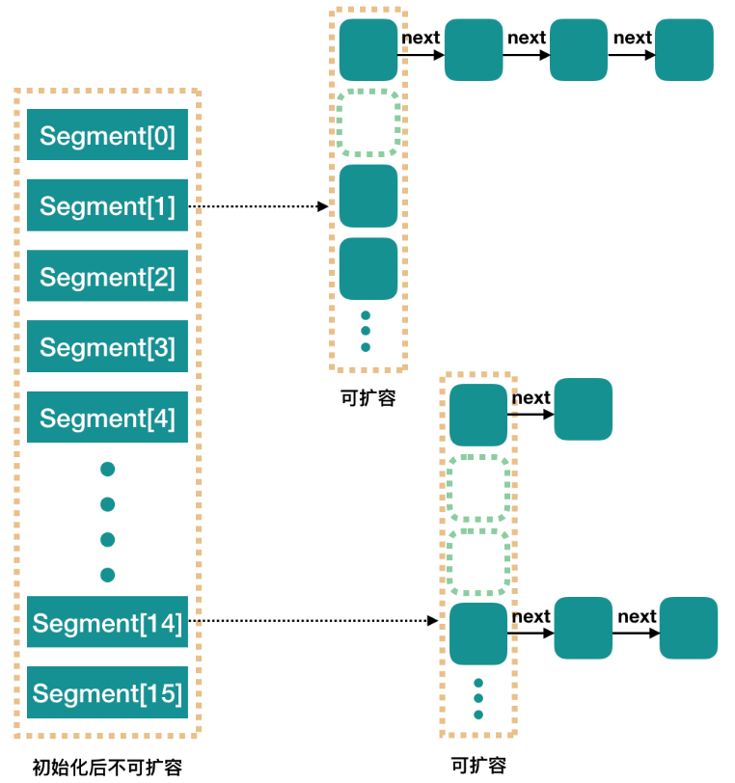
@云析学院 版权所有
Java7 ConcurrentHashMap
官方群号：663455604

Slide 18
@云析学院 版权所有
Java7 ConcurrentHashMap
官方群号：663455604
· concurrencyLevel：并行级别、并发数、Segment 数，默认是 16。
· 也就是说 ConcurrentHashMap 有 16 个 Segments。
· 所以理论上，这个时候，最多可以同时支持 16 个线程并发写
· 只要它们的操作分别分布在不同的 Segment 上。
· 这个值可以在初始化的时候设置为其他值，但是一旦初始化以后，它是不可以扩容的。
· 再具体到每个 Segment 内部，其实每个 Segment 很像之前介绍的 HashMap。
· Segment 要保证线程安全，因此处理起来要麻烦些。

Slide 19
@云析学院 版权所有
Java7 ConcurrentHashMap
官方群号：663455604
初始化
· initialCapacity：初始容量，这个值指的是整个 ConcurrentHashMap 的初始容量。
实际操作的时候需要平均分给每个 Segment
· loadFactor：负载因子，Segment 数组不可以扩容，这个负载因子是给每个 Segment 内部使用的。

Slide 20
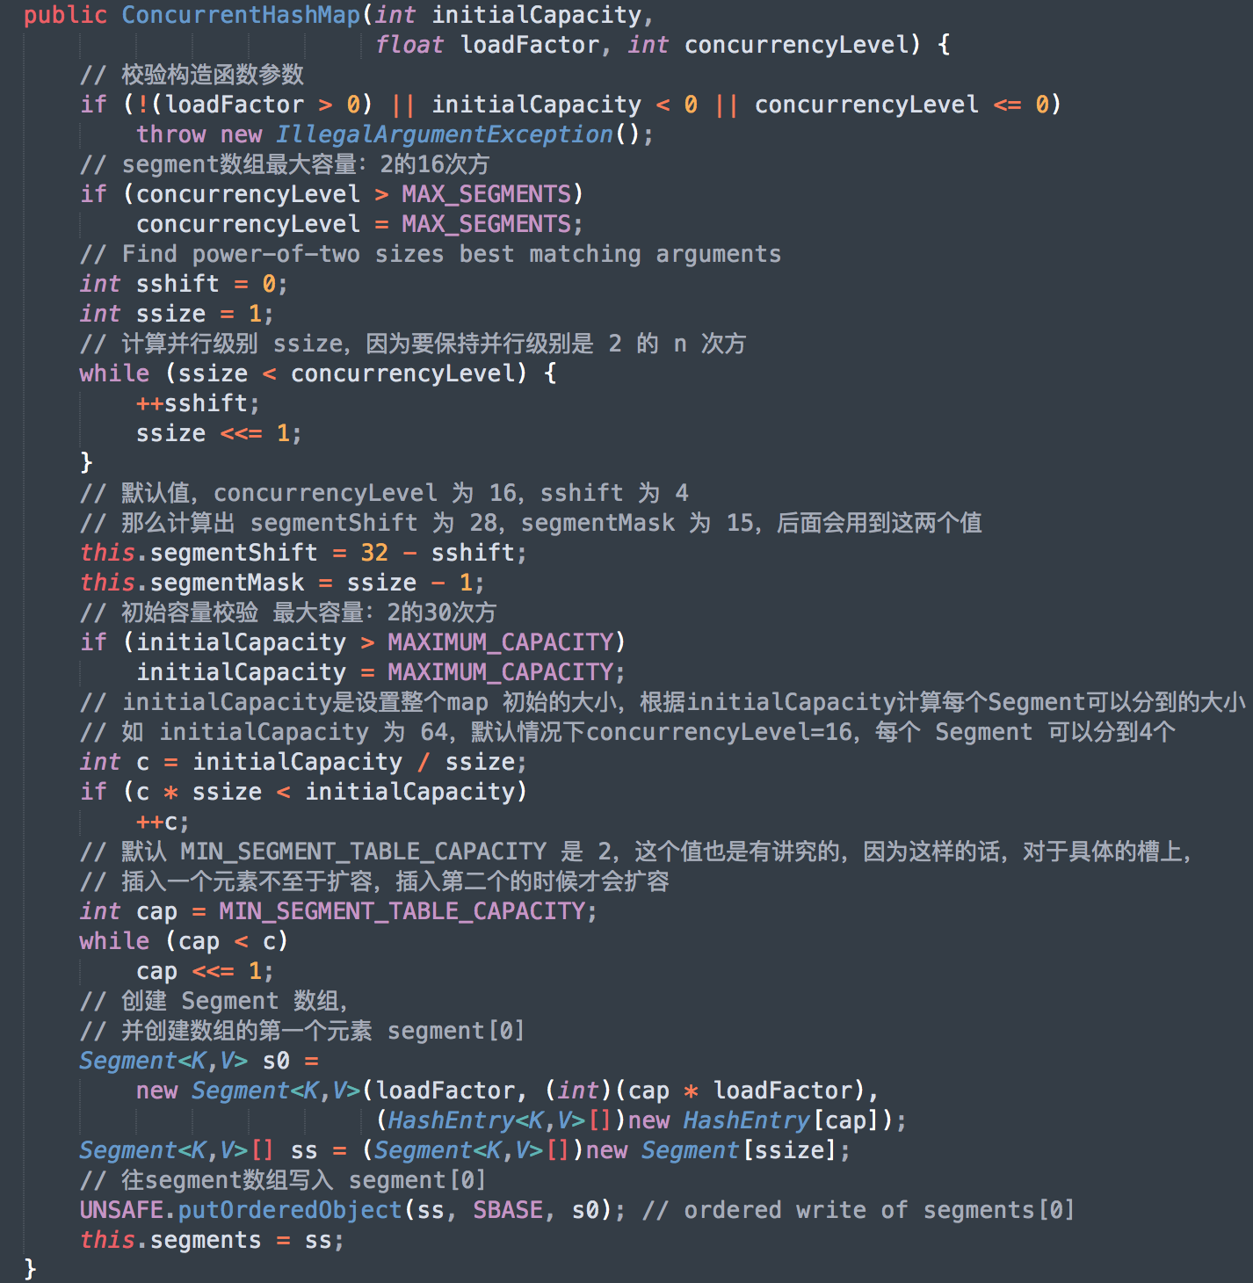
@云析学院 版权所有
Java7 ConcurrentHashMap
官方群号：663455604
初始化

Slide 21
@云析学院 版权所有
Java7 ConcurrentHashMap
官方群号：663455604
初始化
· Segment 数组长度为 16，不可以扩容
· Segment[i] 的默认大小为 2，负载因子是 0.75，得出初始阈值为 1.5，
也就是以后插入第一个元素不会触发扩容，插入第二个会进行第一次扩容
· 这里初始化了 segment[0]，其他位置还是 null，至于为什么要初始化 segment[0]，后面的代码会介绍
· 当前 segmentShift 的值为 32 – 4 = 28，segmentMask 为 16 – 1 = 15，
把它们简单翻译为移位数和掩码，这两个值马上就会用到

Slide 22
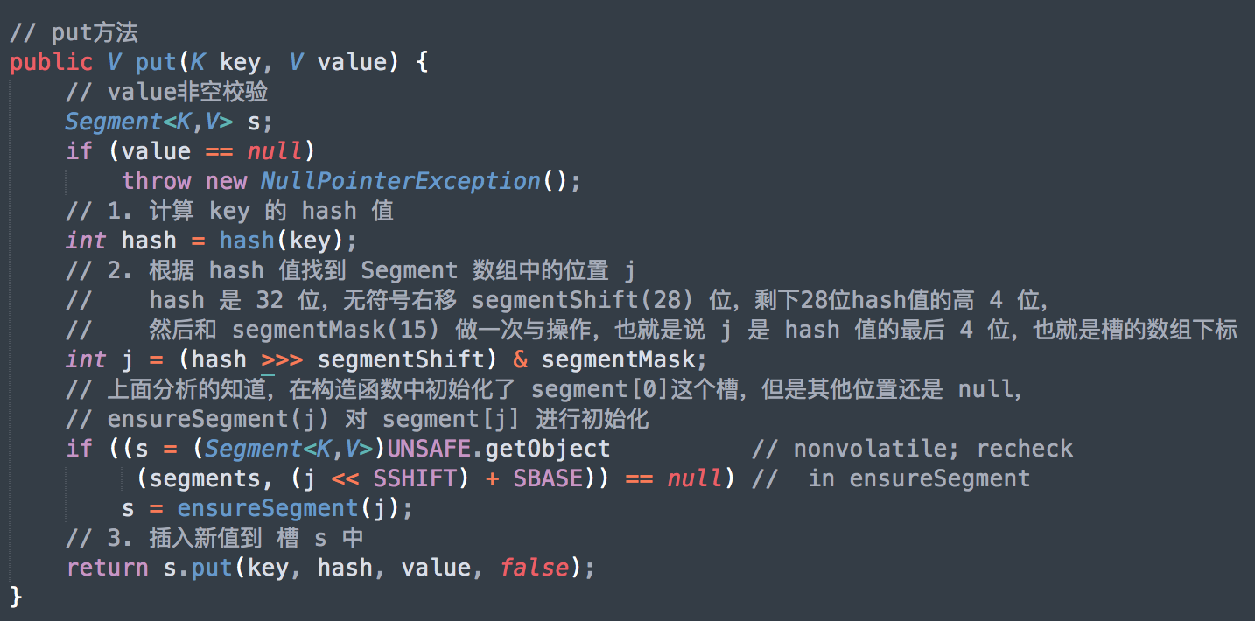
@云析学院 版权所有
Java7 ConcurrentHashMap
官方群号：663455604
put方法——外层的put方法，核心在Segment.put方法中

Slide 23
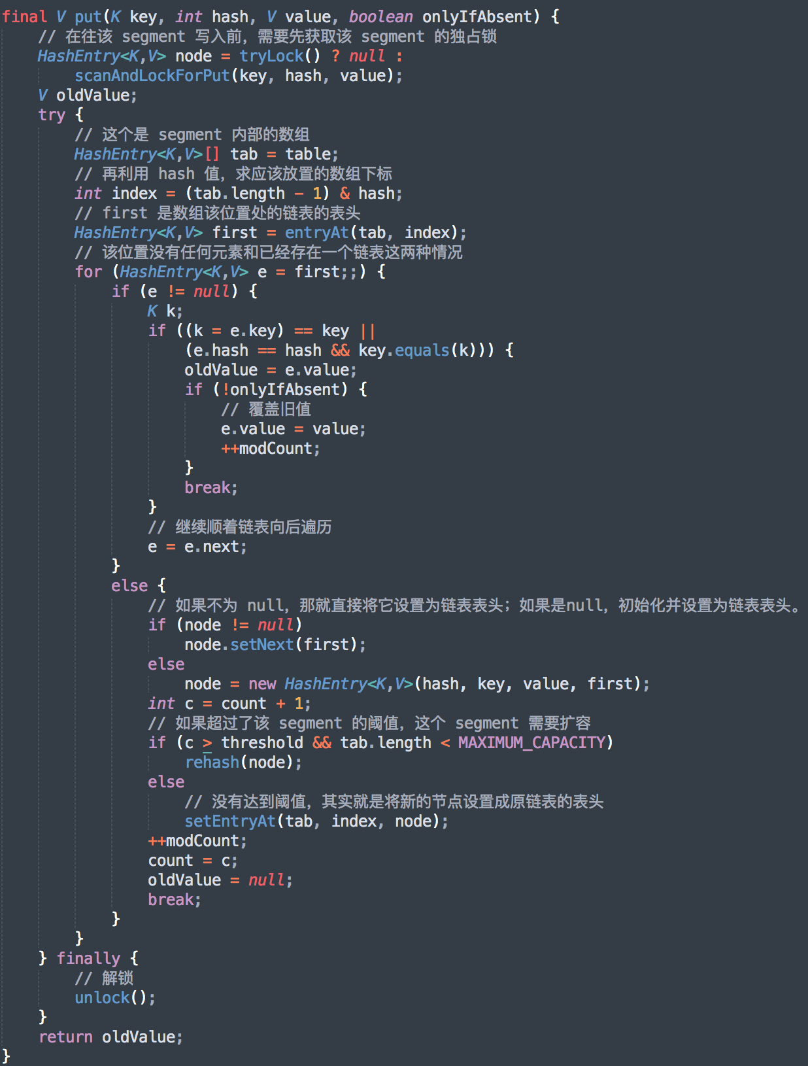
@云析学院 版权所有
Java7 ConcurrentHashMap
官方群号：663455604
Segment.put

Slide 24
@云析学院 版权所有
Java7 ConcurrentHashMap
官方群号：663455604
put方法总结
初始化槽: ensureSegment
ConcurrentHashMap 初始化的时候会初始化第一个槽 segment[0]，
对于其他槽来说，在插入第一个值的时候进行初始化。
这里需要考虑并发，因为很可能会有多个线程同时进来初始化同一个槽 segment[k]。

Slide 25
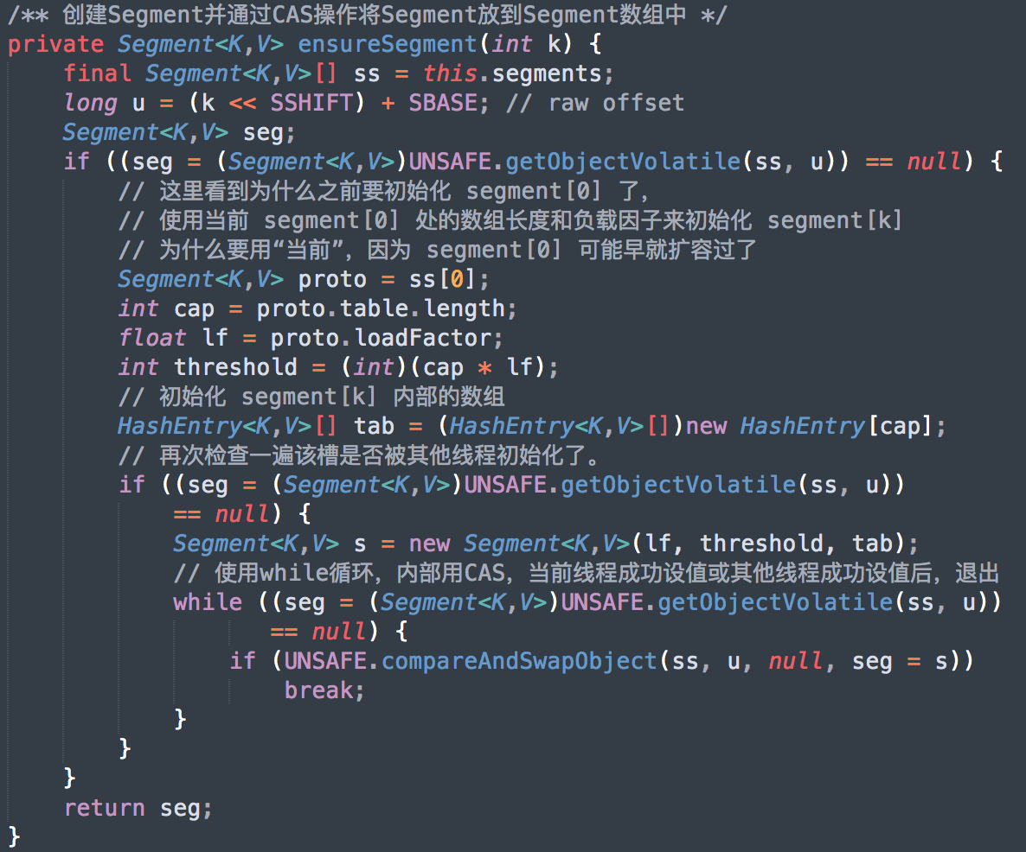
@云析学院 版权所有
Java7 ConcurrentHashMap
官方群号：663455604
put方法总结
ensureSegment方法

Slide 26
@云析学院 版权所有
Java7 ConcurrentHashMap
官方群号：663455604
put方法总结
获取写入锁: scanAndLockForPut
前面我们看到，在往某个 segment 中 put 的时候，首先会调用
node = tryLock() ? null : scanAndLockForPut(key, hash, value)，
也就是说先进行一次 tryLock() 快速获取该 segment 的独占锁，
如果失败，那么进入到 scanAndLockForPut 这个方法来获取锁。

Slide 27
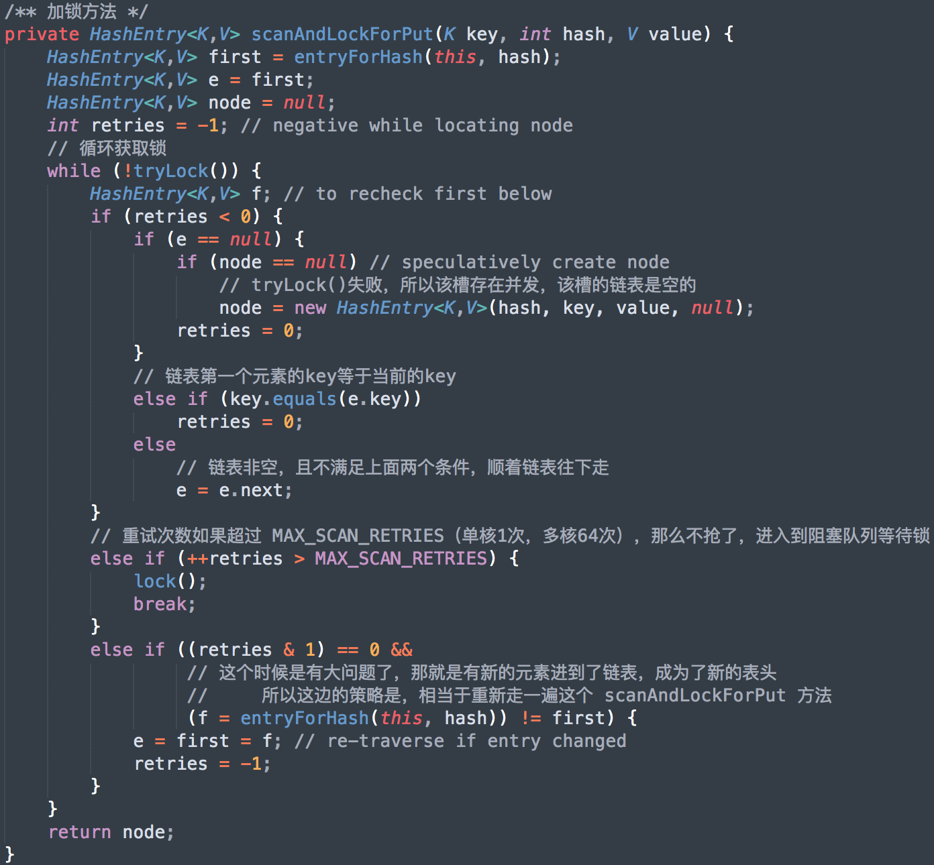
@云析学院 版权所有
Java7 ConcurrentHashMap
官方群号：663455604
put方法总结
scanAndLockForPut()

Slide 28
@云析学院 版权所有
Java7 ConcurrentHashMap
官方群号：663455604
put方法总结
扩容: rehash
· segment 数组不能扩容
· 扩容是 segment 数组某个位置内部的segment中的 HashEntry[] 进行扩容，扩容后，容量为原来的 2 倍

Slide 29
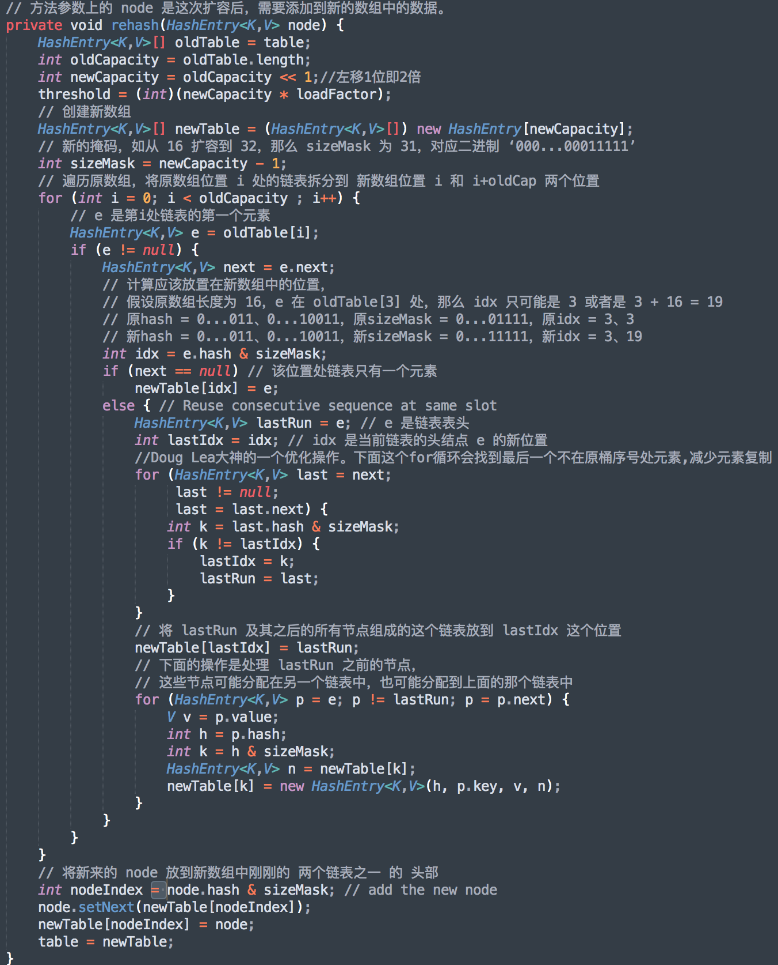
@云析学院 版权所有
Java7 ConcurrentHashMap
官方群号：663455604
put方法总结
rehash方法总结
核心：
· 链表中的元素迁移
· 两个相邻的for循环
· 去掉第一个for循环也可以运行
· 第一个for循环的意义在于——
将相邻的同一个idx位置上的链表直接迁移至新位置

Slide 30
@云析学院 版权所有
Java7 ConcurrentHashMap
官方群号：663455604
get方法分析
· 计算 hash 值，找到 segment 数组中的具体位置，或我们前面用的“槽”
· 槽中也是一个数组，根据 hash 找到数组中具体的位置
· 到这里是链表了，顺着链表进行查找即可

Slide 31
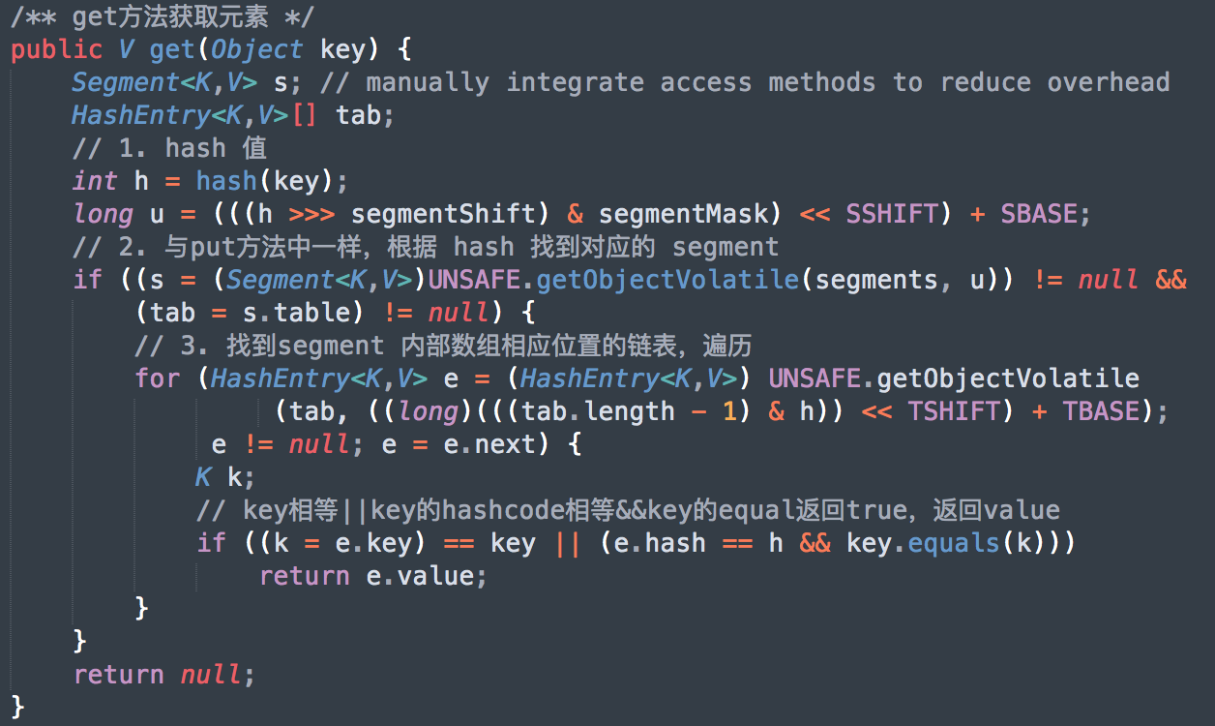
@云析学院 版权所有
Java7 ConcurrentHashMap
官方群号：663455604
get方法分析

Slide 32
云 析 学 院
02
Java8 HashMap

Slide 33
云 析 学 院
2018
感谢您的观看
讲师：无双 3190976240

